Slide 1


ESCUELA NORMAL DE EDUACIÓN PREESCOLAR DEL ESTADO DE COAHUILA
Licenciatura en Educación Preescolar
Forma, espacio y medida
Segundo semestre
Giros y noción del ángulo.
Nombre del titular: José Luis Perales Torres
Nombre de la alumna:
Mónica Guadalupe Bustamante Gutiérrez #4
Sandra Luz Flores Rodríguez #9
Alison Lily Hernández Vega #14
Segundo semestre, sección D.
Saltillo, Coahuila Abril 2021

Slide 2

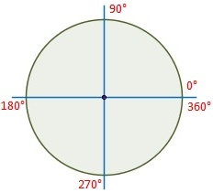
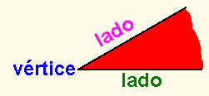
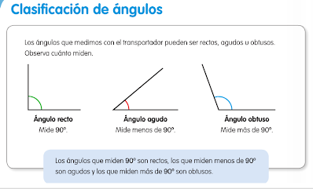
¿Qué es un giro?
Es un movimiento que se realiza alrededor de un punto el cual esta fijo, los cuales se pueden hacer
a la derecha o izquierda.
Lo principales grupos son:
Un cuarto de vuelta
Media vuelta
Tres cuartos de vuelta
Vuelta entera
¿Qué es un ángulo?
Un ángulo es una abertura que esta conformada por dos semirrectas, también llamados
lados, los cuales parten de un origen común.
Los elementos de un ángulo son:
Los ángulos se pueden clasificar en:

Slide 3

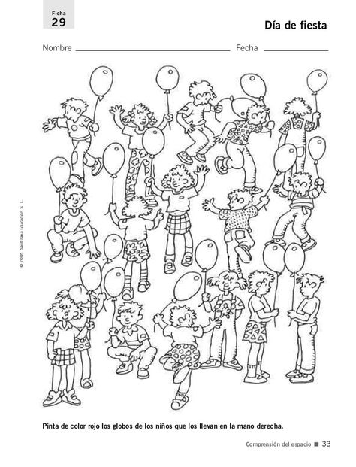
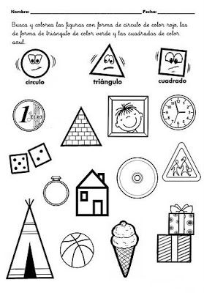
Actividades del tema:
Actividad 2:
PINTA CON COLOR AZUL LOS GLOBOS QUE TIENEN
LOS NIÑOS EN LA MANO DERECHA.
Actividad 1:
BUSCA Y COLOREA LAS FIGURAS
CON FORMA DE CIRCULO DE COLOR ROJO

Slide 4
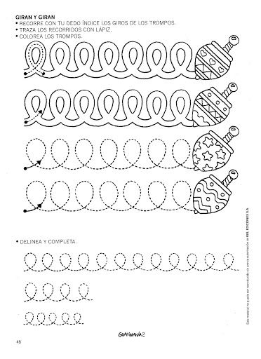
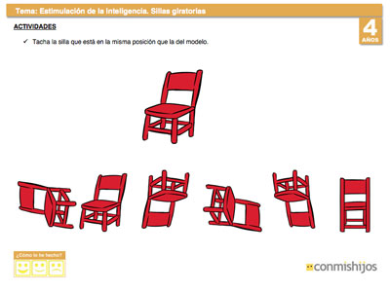
Actividad 4:
“GIRAN Y GIRAN” TRAZA LOS RECORRIDOS CON TU
LÁPIZ Y COLOREA LOS TROMPOS.
Actividad 3:
ENCIERRA CON COLOR AMARILLO LA SILLA
QUE ESTÁ EN LA MISMA POSICIÓN QUE LA MODELO.

Slide 5
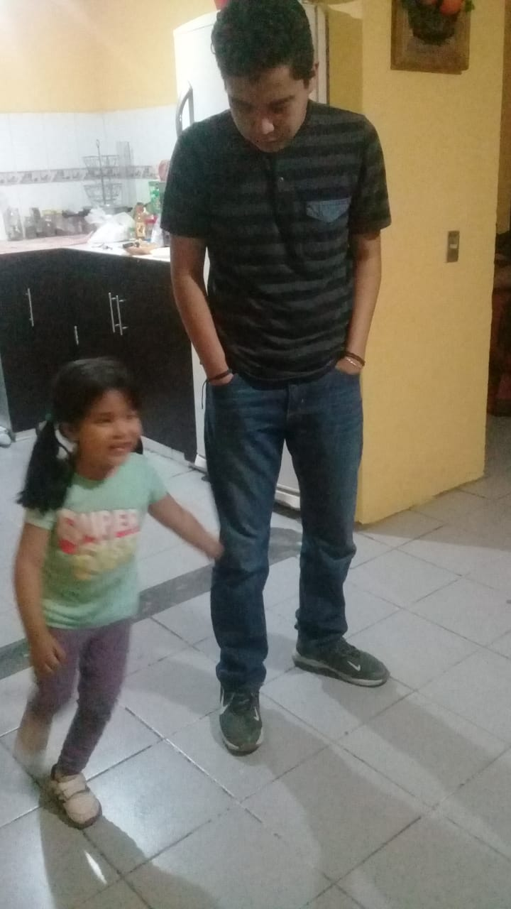
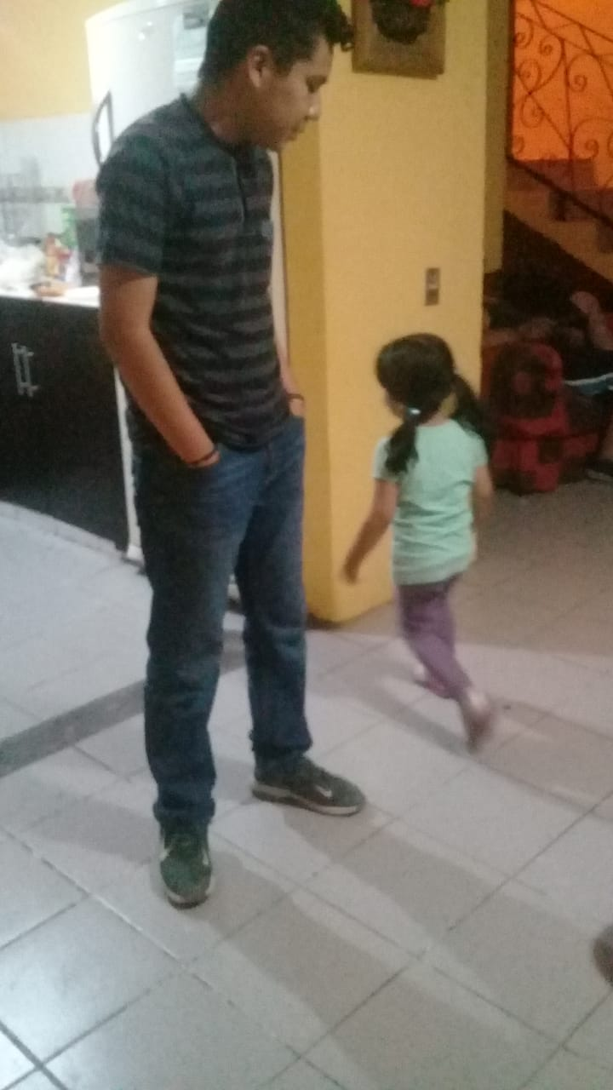
Actividad 5:
“HACIENDO LA ALBÓNDIGA” RODAR SOBRE EL EJE LONGITUDINAL SOBRE
UN FAMILIAR DE FORMA LENTA Y SUAVE

Slide 6
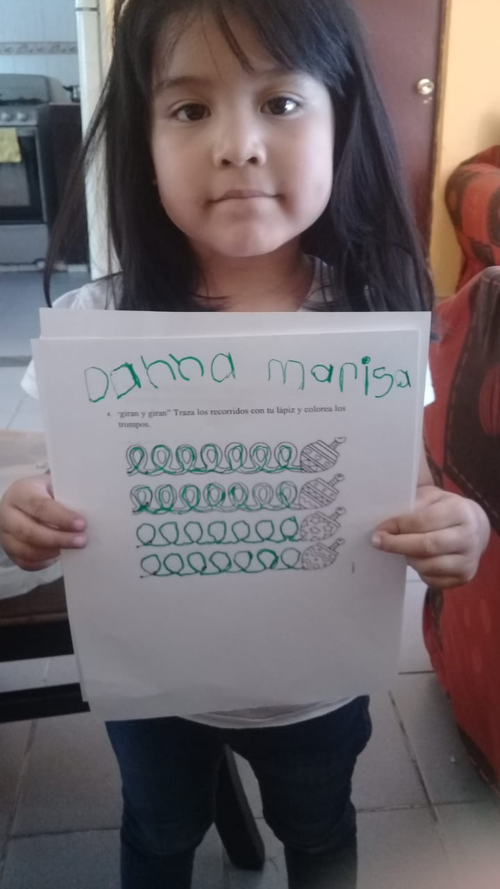
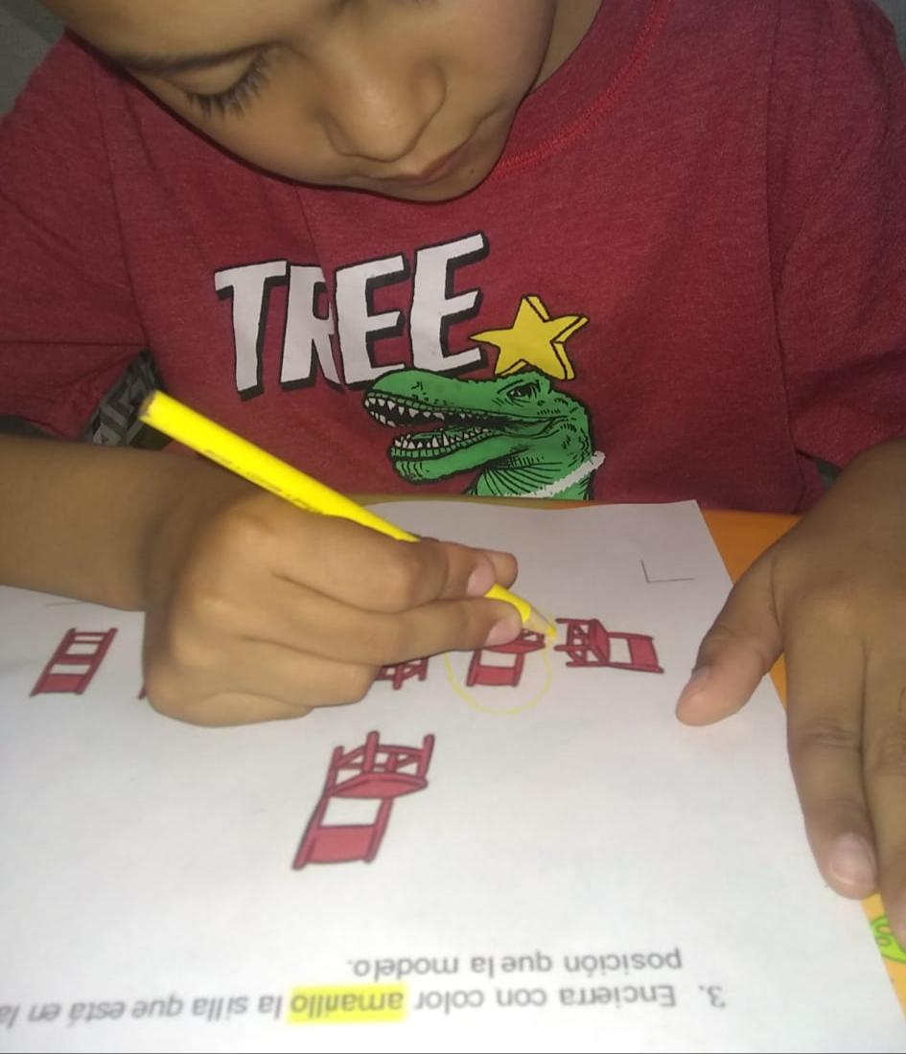
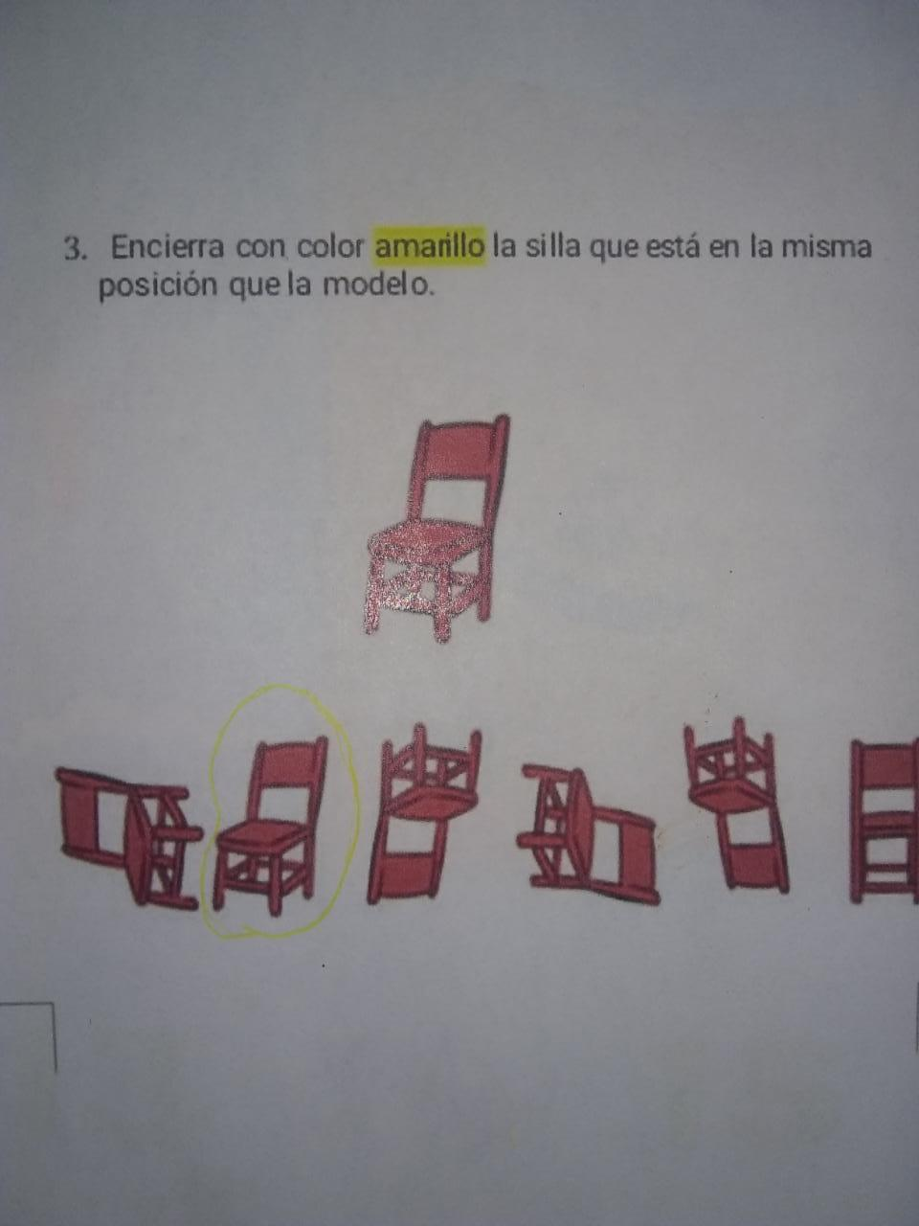
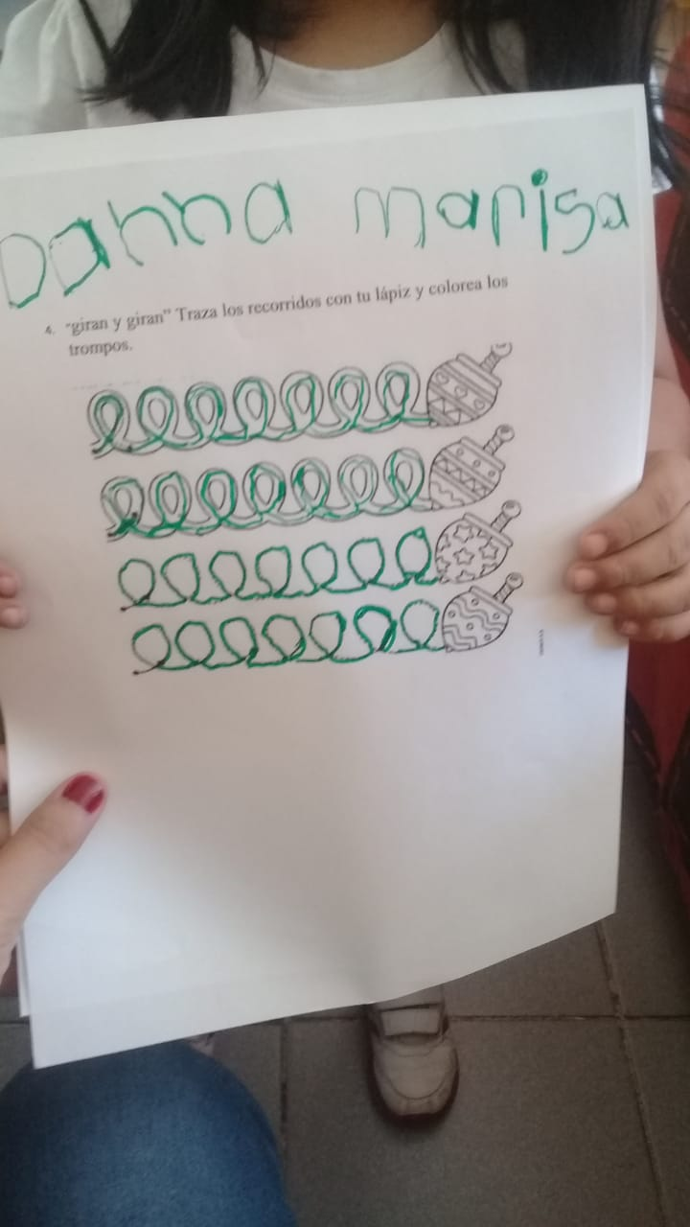
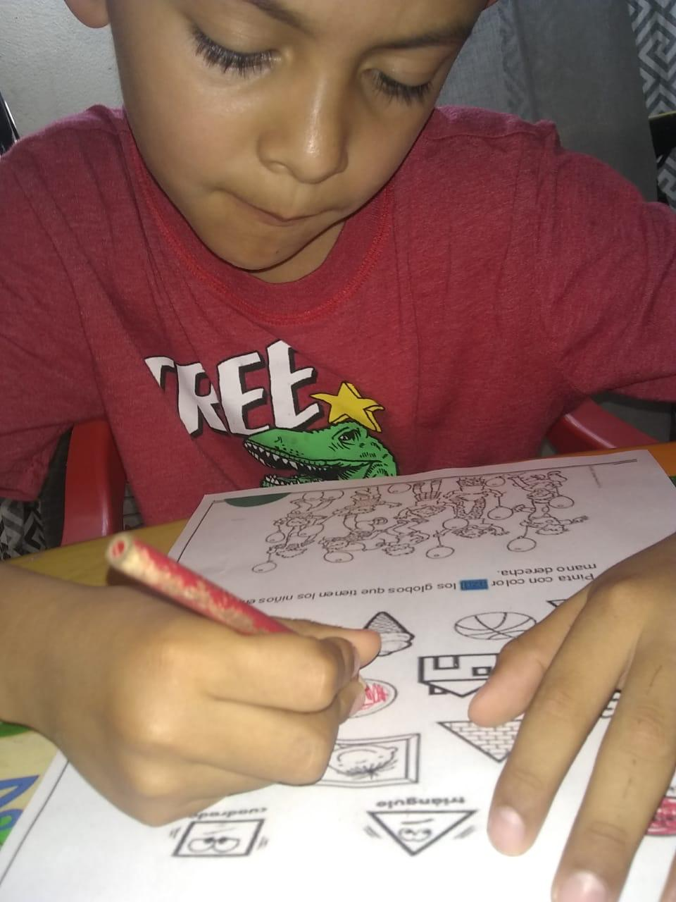
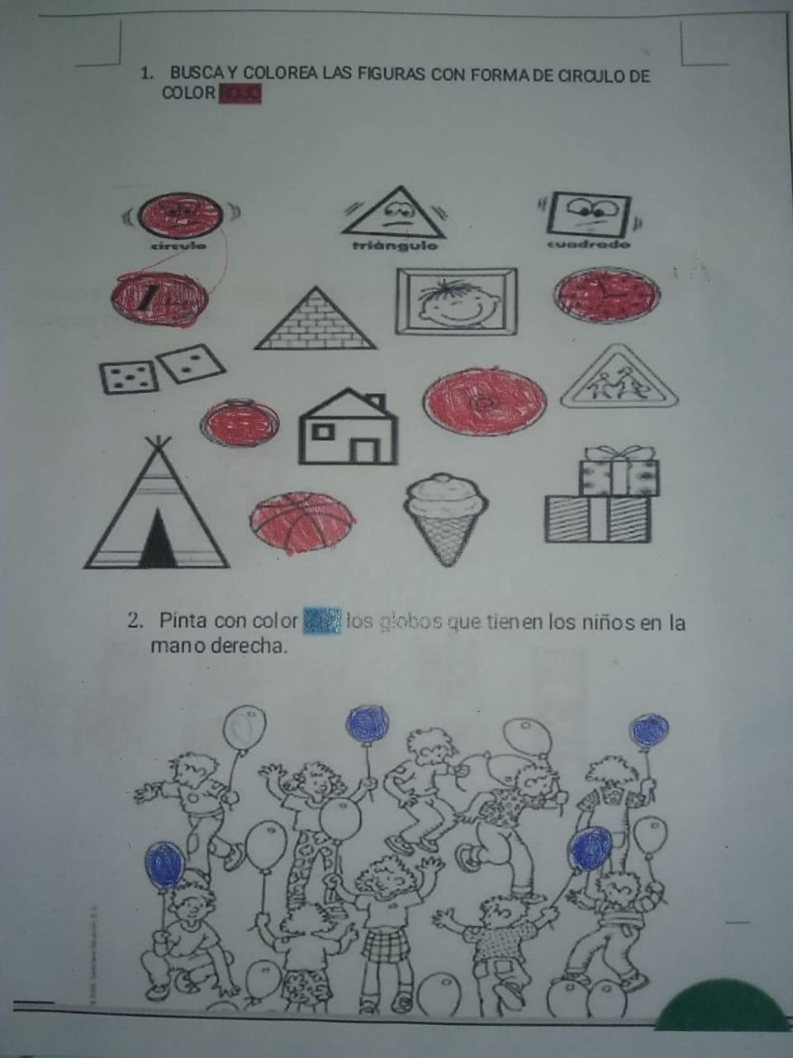
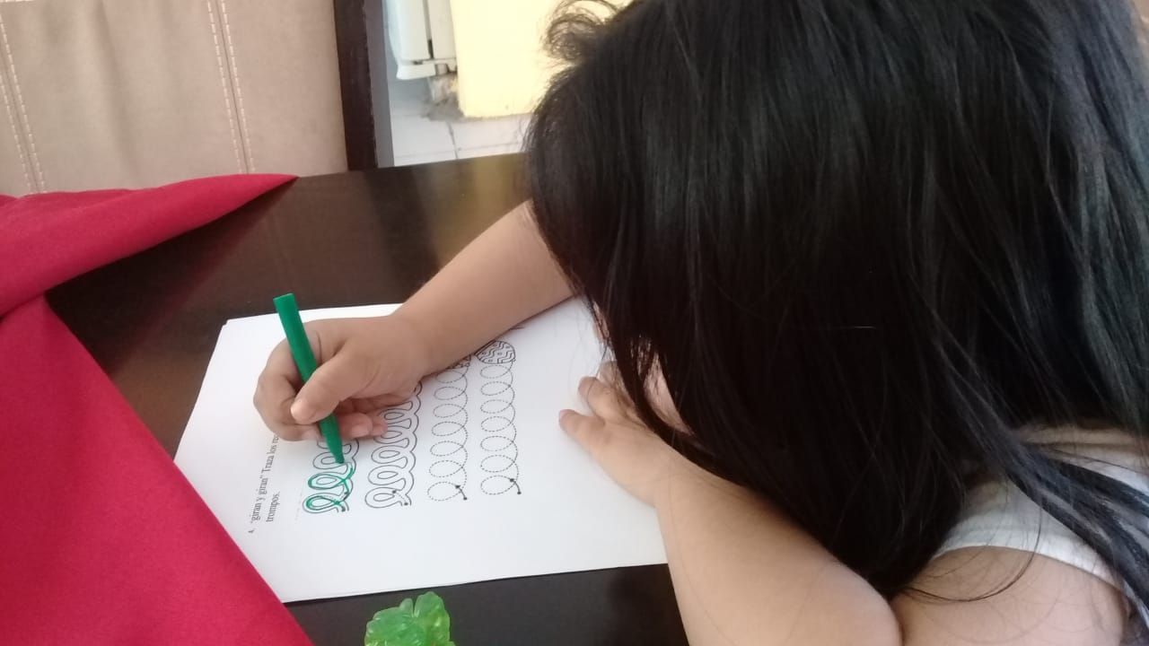
Edad: 4 años
Segundo grado
Evidencia de la aplicación de las actividades:
Edad: 5 años
Tercer grado

Slide 7
Aprendizajes previos | Punto de partida | ¿Qué logros tuvo el alumno al abordar las actividades? | ¿Qué dificultades tuvo el alumno al abordar las actividades? | Referentes empíricos que expliquen logros y dificultades identificados.
la primera niña tenia el conocimiento sobre el tema de los giros, al momento de realizar la actividad ella reforzo el tema. | Las actividades tienen como objetivo distinguir el tema de los giros , aplicándoles un ejercicio tanto como físico y escrito. | Reforzo el tema, y ella los comparaba diciendo que hay “giros grandes y chiquitos” | Ninguna, no tuvo dudas al momento de realizar las actividades; solo se tuvo que explicar bien el ejercicio. | La enseñanza de la Geometría en el Nivel Inicial apunta a dos grandes objetivos estrechamente imbricados: que los niños se inicien en la construcción de conocimientos geométricos elaborados a lo largo de la historia de la humanidad, y en un modo de pensar propio del saber geométrico.
El segundo niño fue diferente, el tenia en “blanco” lo que era el tema, entonces este ejercicio era algo nuevo para el. | Vio a fondo el tema y lo puso en practica. Se aplico una actividad sobre las nociones de los ángulos | Conocer el tema y distinguir lo que son las nociones. | Tuvimos que explicar varias veces el tema, ya que es algo nuevo para el, y dándole un ejemplo de lo que iba hacer. | Es decir, utilizar el conocimiento como medio para resolver y, al mismo tiempo, elaborar un proceso de anticipación sobre los resultados a obtener sin necesidad de realizar acciones empíricas y sin apoyarse exclusivamente en la percepción. Por otro lado, el modo de pensar geométrico implica demostrar la validez de una afirmación mediante argumentos.

Slide 8
Matriz
1.Conceptos | 2. Grado de conocimiento: Segundo grado |  |  | 3. Puedo expresarlo por escrito, de la siguiente manera:
 | No lo conozco | Lo conozco poco | Lo conozco bien
1.- ¿Conoce lo que son los giros? |  |  |  | La niña identificó con facilidad los círculos que veía en las actividades
2.- ¿Conoce lo que son los ángulos?
3.- ¿Sabe realizar actividades respecto a los giros?
4.- ¿Sabe realizar actividades respecto a los ángulos?
5.- ¿Sabe identificar cuándo realiza una actividad con giros?

Slide 9
Matriz
1.Conceptos | 2. Grado de conocimiento: Tercer grado |  |  | 3. Puedo expresarlo por escrito, de la siguiente manera:
 | No lo conozco | Lo conozco poco | Lo conozco bien
1.- ¿Conoce lo que son los giros?
2.- ¿Conoce lo que son los ángulos?
3.- ¿Sabe realizar actividades respecto a los giros?
4.- ¿Sabe realizar actividades respecto a los ángulos?
5.- ¿Sabe identificar cuándo realiza una actividad con giros?

Slide 10
CRITERIOS | PUNTUACIÓN
 | 10 | 5 | 2 | CALIF
CANTIDAD MÁXIMA DE DIAPOSITIVAS | Elaboraron la cantidad especificada de diapositivas para el desarrollo de su tema (máximo 10, mínimo 8) | Emplearon más de 10 diapositivas pero no excedieron de 15 en el desarrollo de su tema | Excedieron la cantidad máxima de diapositivas y/o la mínima especificada
USO DE IMÁGENES EN EL DISEÑO DE LA PRESENTACIÓN | Emplearon algún programa para diseño de presentaciones utilizando imágenes alusivas al tema, así como efectos y sonidos, mostrando orden y claridad en las ideas plasmadas, sin saturar la presentación de texto. | Emplearon algún programa de diseño de presentaciones pero la organización de las ideas no es del todo clara y está parcialmente organizada. Utilizaron efectos y sonidos, sin embargo prevalece el texto. | La presentación no muestra claridad en las ideas plasmadas, muestra desorganización en su diseño, muestra saturación de texto. No empleó efectos ni sonidos.
ERRORES ORTOGRÁFICOS /REDACCIÓN | El contenido de la presentación no muestra ninguna falta ortográfica ni de redacción | La presentación mostro al menos 2 faltas de ortografía y 2 de redacción | La presentación mostró más de 2 faltas ortográficas y más de 2 de redacción
PARTICIPACIÓN ACTIVA DE LOS INTEGRANTES | Todos los integrantes intervinieron equitativamente en la exposición, no se detectó diferencia notoria en el manejo del tema por parte de los integrantes. | Solamente 3 de 5 integrantes mostraron conocimiento del tema, el resto de los integrantes no intervino equitativamente. | Se detectó en forma muy notoria la falta de participación activa (equitativa) por parte de todos los integrantes, solamente 2 mostraron preparación en el tema. El resto intervino poco.
SESIÓN DE PREGUNTAS Y RESPUESTAS | Todos los integrantes del equipo respondieron a cada una de las preguntas hechas por los alumnos y/o maestro sobre el tema en forma correcta | Solamente 4 de 5 integrantes respondieron correctamente en la sesión de preguntas y respuestas | Solamente 2 integrantes del equipo respondieron adecuadamente en la sesión de preguntas, el resto de los integrantes no mostraron preparación del tema ni respondieron adecuadamente en la sesión.
FUENTES BIBLIOGRÁFICAS UTIIZADAS | Incluyeron en la presentación 3 o más fuentes de consulta DIFERENTES (libro, internet, revista, video u otro) para el desarrollo de su tema, haciendo la referencia bibliográfica. | Incluyeron en la presentación solamente 2 fuentes de consulta DIFERENTES para el desarrollo del tema, haciendo la referencia bibliográfica correspondiente. | Incluyeron solamente 1 fuente de consulta o 2 fuentes iguales (solo libros, solo páginas de internet u otro) para el desarrollo del tema, no realizaron la referencia bibliográfica correspondiente.

